Slide 1
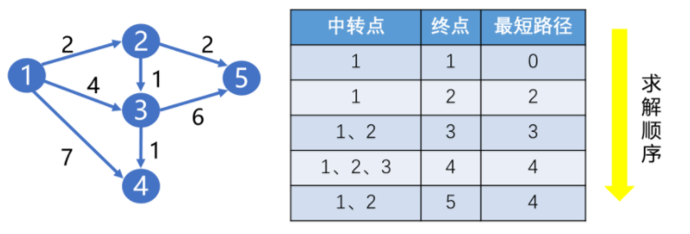
狄克斯特拉(Dijkstra)算法
狄克斯特拉（Dijkstra）算法是求解最短路径问题的算法，可以求得从起点到终点的路径中权重总和最小的那条路径路径。
如果我们想求出起点到一个点的最短路径，必然要先求出中转点的最短路径，也就是说，如果起点1到某一点v0的最短路径要经过中转点vi，那么中转点vi一定是先于v0被确定的最短路径的点。

Slide 2
算法描述
设起点为s，dis[v]表示从s到v的最短路径，pre[v]为v的前驱节点，用来输出路径。
a)初始化：dis[v]=∞(v≠s); dis[s]=0; pre[s]=0;
b)for (i = 1; i <= n-1 ; i++)
1.在没有被访问过的点中找一个顶点u使得dis[u]是最小的。
2.u标记为已确定最短路径
3.for 与u相连的每个未确定最短路径的顶点v
if (dis[u]+w[u][v] < dis[v])
{
dis[v] = dis[u] + w[u][v];
pre[v] = u;
}
c)算法结束：dis[v]为s到v的最短距离；pre[v]为v的前驱节点，用来输出路径。

Slide 3
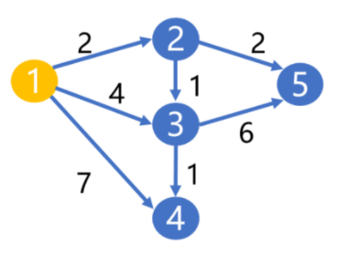
已经确定最短路径的点标黄点，未确定最短路径的点标为蓝点。
dis[] =
第一轮循环从1号点开始，对所有蓝点做出修改。
0 | 2 | 4 | 7 | INF

Slide 4
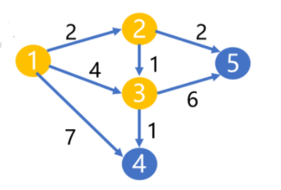
第二轮循环找到dis[2]最小，将2变为黄点，对所有蓝点做出修改
2
dis[] =
0 | 2 | 3 | 7 | 4
第三轮循环找到dis[3]最小，将3变为黄点，对所有蓝点做出修改
dis[] =
0 | 2 | 3 | 4 | 4

Slide 5
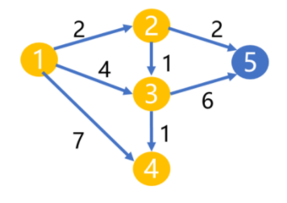
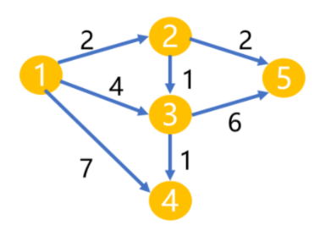
第四轮循环找到dis[4]最小，将4变为黄点，对所有蓝点做出修改
dis[] =
0 | 2 | 3 | 4 | 4
第五轮循环找到dis[5]最小，将5变为黄点，对所有蓝点做出修改
dis[] =
0 | 2 | 3 | 4 | 4

Slide 6
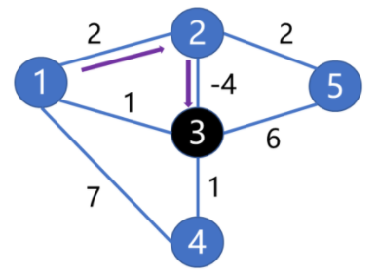
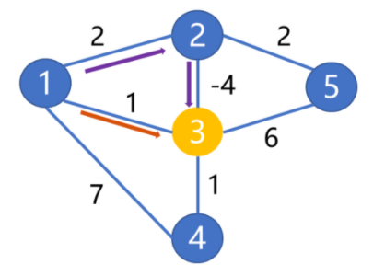

狄克斯特拉（Dijkstra）算法时间复杂度是O($N^{2}$)
不能处理负边权情况
从起点1到3最短路径是-2（1->2->3）
在第二轮循环开始时会找到当前dis[i]最小的点3，此时dis[3]=1，但是1不是
起点1到3的最短路径，因为3已经被标记黄点，dis[3]不会被再修改了。

Slide 7
最短路径问题
【问题描述】
平面上有n个点（n<=100），每个点的坐标均在-10000~10000之间。其中的一些点之间有连线。
若有连线，则表示可从一个点到达另一个点，即两点间有通路，通路的距离为两点间的直线距离。现在的任务是找出从一点到另一点之间的最短路径。
【输入格式】
第一行为整数n。
第2行到第n+1行（共n行） ，每行两个整数x和y，描述了一个点的坐标。
第n+2行为一个整数m，表示图中连线的个数。
此后的m 行，每行描述一条连线，由两个整数i和j组成，表示第i个点和第j个点之间有连线。
最后一行：两个整数s和t，分别表示源点和目标点。
【输出格式】
输出仅一行，一个实数（保留两位小数），表示从s到t的最短路径长度。

Slide 8
【输入样例】
5
0 0
2 0
2 2
0 2
3 1
5
1 2
1 3
1 4
2 5
3 5
1 5
【输出样例】
3.41

Slide 9
最小花费
在n个人中，某些人的银行账号之间可以互相转账。这些人之间转账的手续费各不相同。给定这些人之间转账时需要从转账金额里扣除百分之几的手续费，请问A最少需要多少钱使得转账后B收到100元。
【输入格式】
第一行输入两个正整数n,m，分别表示总人数和可以互相转账的人的对数。
以下m行每行输入三个正整数x,y,z，表示标号为x的人和标号为y的人之间互相转账需要扣除z%的手续费 (z<100)。
最后一行输入两个正整数A,B。数据保证A与B之间可以直接或间接地转账。
【输出格式】
输出A使得B到账100元最少需要的总费用。精确到小数点后8位。
【输入样例】
3 3
1 2 1
2 3 2
1 3 3
1 3
【输出样例】
103.07153164
【数据规模】
1<=n<=2000

